Slide 1
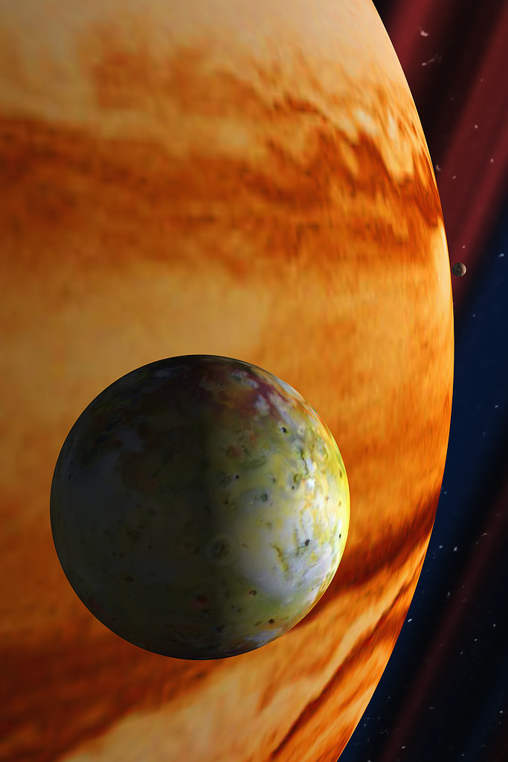
Tělesa

Slide 2
Tělesa
válec
krychle
koule
kvádr
kužel
jehlan

Slide 3
Vybarvi stejnou barvou tatáž tělesa různých velikostí

Slide 4
Kontrola

Slide 5
Popiš tělesa a vybarvi je podle návodu
Jehlan – modře
Kužel – červeně
Válec – zeleně
Koule – bíle
Kvádr – hnědě
Krychle - oranžově

Slide 6
Kontrola
Jehlan – modře
Kužel – červeně
Válec – zeleně
Koule – bíle
Kvádr – hnědě
Krychle - oranžově
krychle
válec
koule
kvádr
jehlan
kužel

Slide 7
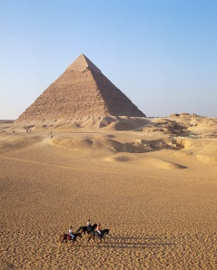
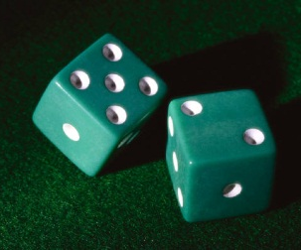
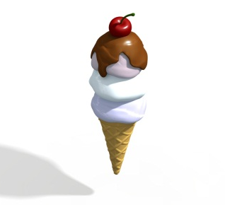
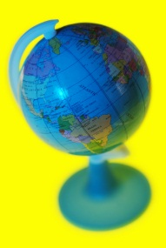
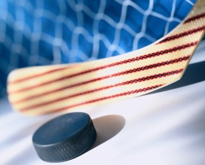
Doplň tak, aby v záhlaví tabulky byl název geometrického tělesa
_______ | _______ | _______ | _______ | _______ | _______

Slide 8
Kontrola
válec | jehlan | krychle | kužel | kvádr | koule

Slide 9
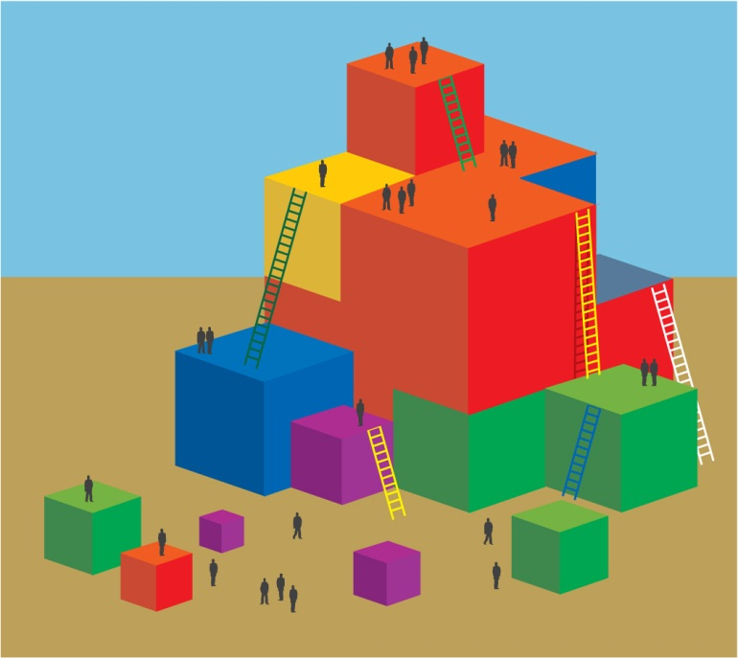
Vyhledej skryté názvy těles
ABCOBDÉLNÍKGLSTVGNJFKOULEDTWSGBZHZDFKRYCHLEAFGBZFXVBTZTKVÁDRKBMCLKFMNDKSKRUHEOTRMJEHLANKLGOVLEROVMKUŽELRKFMCLAWOPVKVMROEVÁLECKGKROVMORKVTROJÚHELNÍKDRJCNSKCMEIFVMVČTVERECZHZNKOOUHPLI

Slide 10
Kontrola
ABCOBDÉLNÍKGLSTVGNJFKOULEDTWSGBZHZDFKRYCHLEAFGBZFXVBTZTKVÁDRKBMCLKFMNDKSKRUHEOTRMJEHLANKLGOVLEROVMKUŽELRKFMCLAWOPVKVMROEVÁLECKGKROVMORKVTROJÚHELNÍKDRJCNSKCMEIFVMVČTVERECZHZNKOP

